Slide 1

基於以太坊EVM solidity智能合約之深度學習生成音樂NFT交易平台 (期末報告)
資工三甲 嚴佳華 B0829066
資工三甲 黃至祥 B0829060
資管三乙 倪斌新 B0844222
指導老師: 呂仁園、粘儆夫 老師

Slide 2

詞彙定義

Slide 3
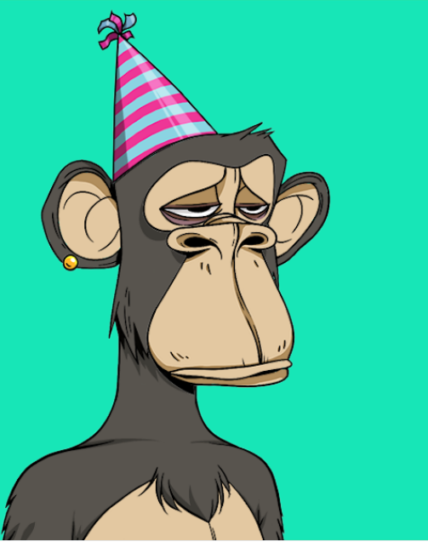
什麼是NFT?
NFT的全名是「非同質化代幣」（Non-Fungible Token）
每一個NFT都是獨一無二、不可相互替代的，而且交易時不可以被分拆。

Slide 4
詞彙定義
“軟體”：在這邊是指NFT trading platform（即非同質化代幣交易平台），整套軟體系統。
“使用者”、”用户”：在這裡皆是指user，使用者可以是多人或企業，不同使用方向的使用者對於使用者性質定義不同。
“smart contract”：智能合約，與以太坊互動之程式，能夠透過智能合約對多個錢包進行資產轉移及驗證。

Slide 5
詞彙定義
“Decentralized Finance”：簡稱defi，去中心化金融，為在區塊鏈上透過smart contract所開發的金融服務。
“Centralized Finance”：簡稱cefi，中心化金融。 相反於defi，為傳統金融服務，例如：股票、證券。
“Liquid Pool”：簡稱lp，流動性池，協助交易所提供交易深度之服務。
“加密貨幣”：建立於數位錢包中的資產，透過加密驗證以獲得。
“數字貨幣”：由個人或造市商所發行之貨幣，價值完全取決於交易上的共識。

Slide 6

動機與目的

Slide 7
動機與目的
數位藝術創作容易複製
其數位藝術品往往會失去它本身的價值。
當NFT的概念出現時，創作證明得到了保障。

Slide 8
動機與目的
NFT 與網路合作，而不是與它對抗，這增加了創意作品的豐富性，同時也讓創作者能夠為他們的作品獲得適當的報酬。
去學習並建立一個NFT trading platform。
提供一個場所給藝術創作者與收藏者們，自由地去購買或是販售NFT。

Slide 9
動機與目的
人們對藝術創作可能並不熟悉
本平台能夠協助人們，提供深度學習之功能使人們更好的創作
進而製作出屬於自己的NFT

Slide 10
系統架構

Slide 11
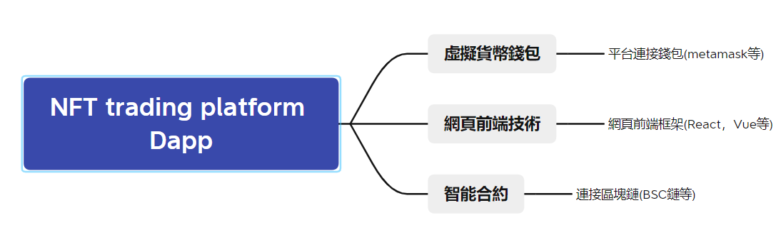
架構
Dapp: Decentralized Application，又名爲去中心化應用程式

Slide 12

技術需求

Slide 13
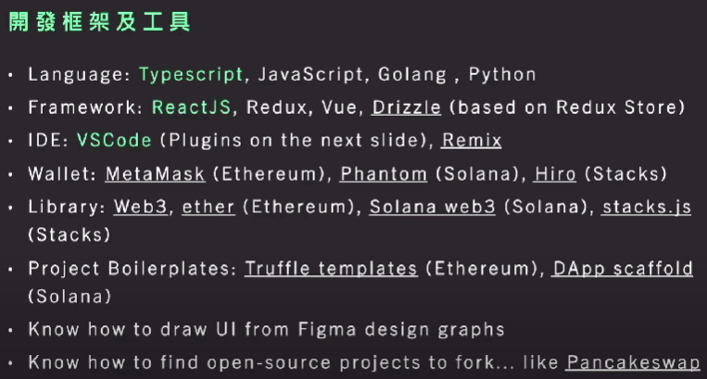

Slide 14

關鍵技術介紹

Slide 15

智能合約是什麼？

Slide 16
智能合約(Smart Contract)
智能合約是什麼?
在區塊鏈上運行的程式，通常稱為智能合約(Smart Contract)📒。所以通常會把"寫區塊鏈程式"改稱作"寫智能合約"。

Slide 17
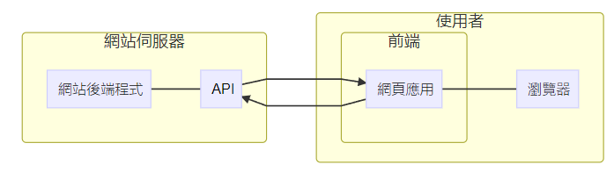
智能合約(Smart Contract)
DApp 和智能合約(Smart Contract) 的關聯性，就像開發大型網站時的前端/後端的關係一樣。現代的網站架構上前後端分離，使用者透過瀏覽器連上網站伺服器後，瀏覽器會從網站伺服器上下載並載入網頁內容。

Slide 18
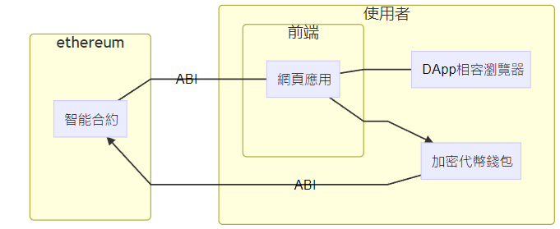
智能合約(Smart Contract)
而分散式網頁應用（DApp）也是使用相似的概念，只是將後端改為區塊鏈。瀏覽器需使用支援DApp的瀏覽器（如Mist），或透過MetaMask等擴充功能套件，讓常用的瀏覽器支援DApp

Slide 19
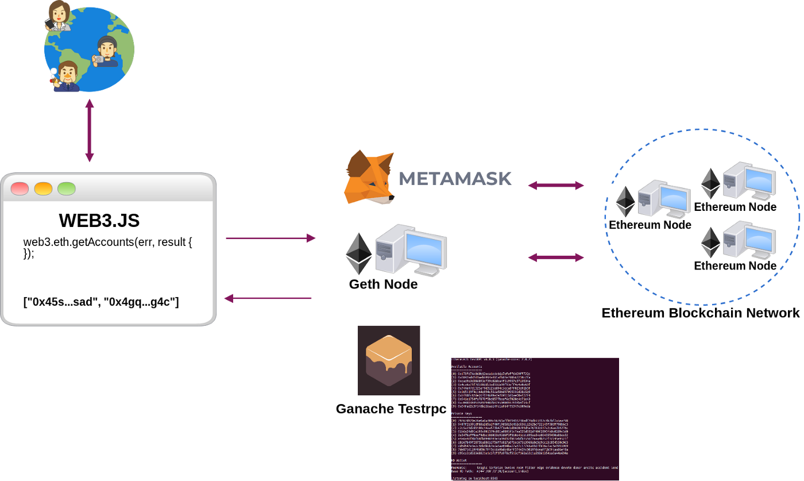
智能合約(Smart Contract)
通常開發DApp時會使用諸web3.js或Ethjs等函式庫提供的API來簡化與智能合約的溝通。這麼一來開發DApp的體驗其實與開發一般網頁應用已經相當接近。

Slide 20

物件圖

Slide 21
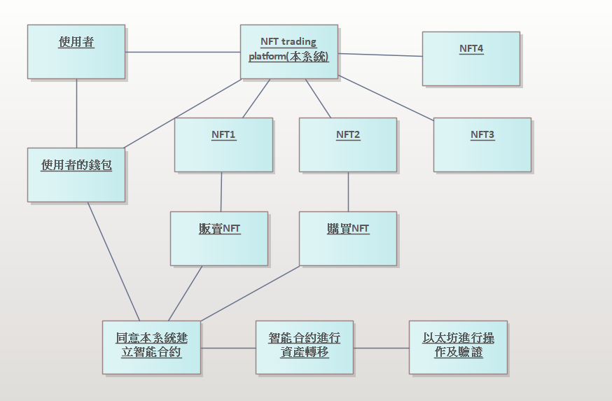
使用者物件圖

Slide 22
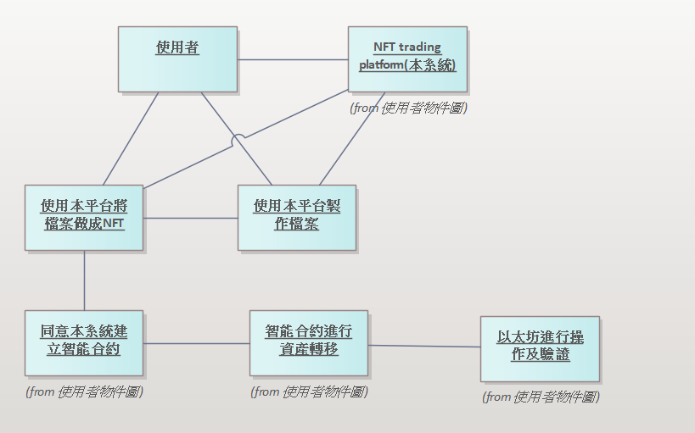
創作者物件圖

Slide 23

功能

Slide 24
功能
平台商品篩選
平台商品搜尋
平台商品排序
平台商品信息查看
平台交易記錄查看
平台商品交易

Slide 25
功能
NFT交易平台(新增暗黑模式、商品排序)
利用深度學習生成藝術創作檔案
未來展望(Decentralized Exchange (DEX) 去中心化交易所)

Slide 26
功能介紹

Slide 27

展示-平台操作

Slide 28
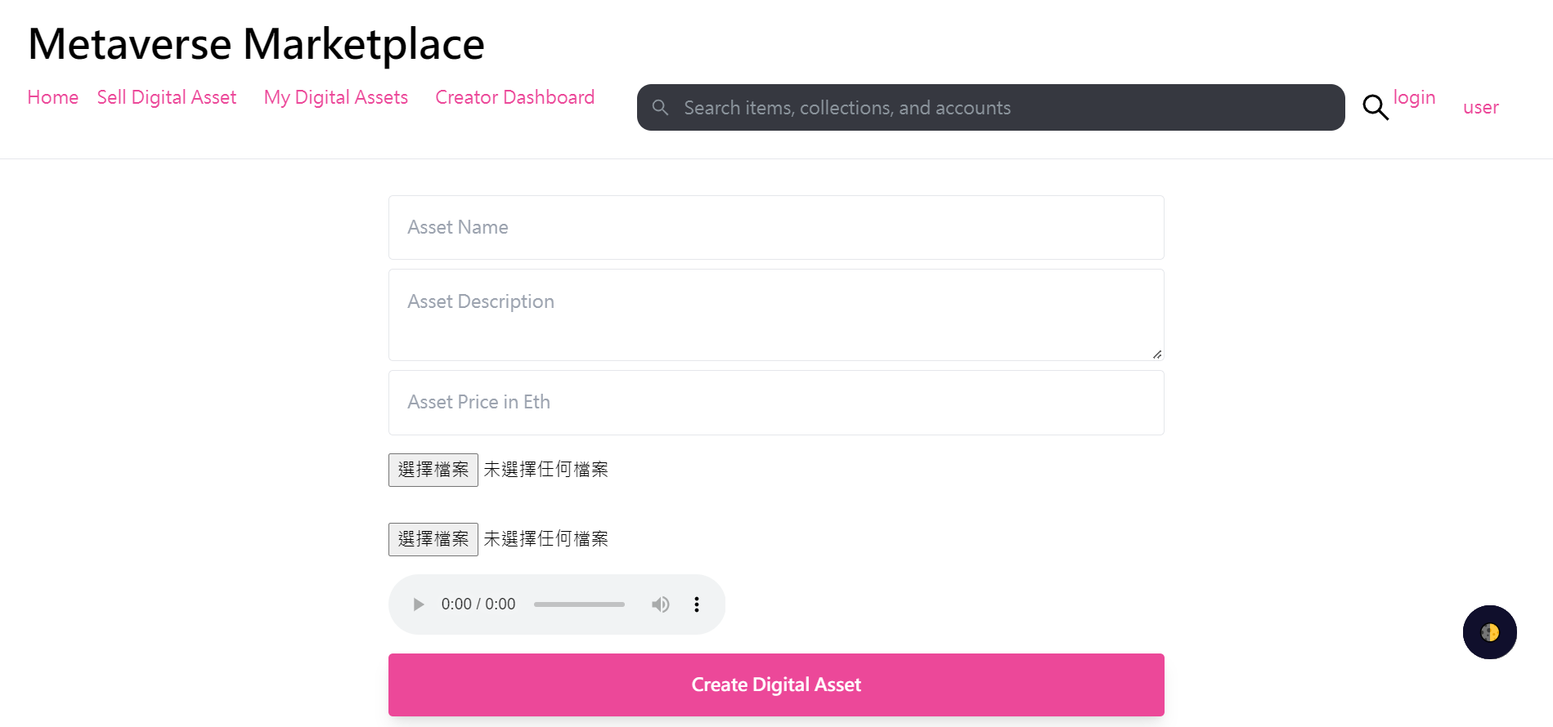
暗黑模式

Slide 29
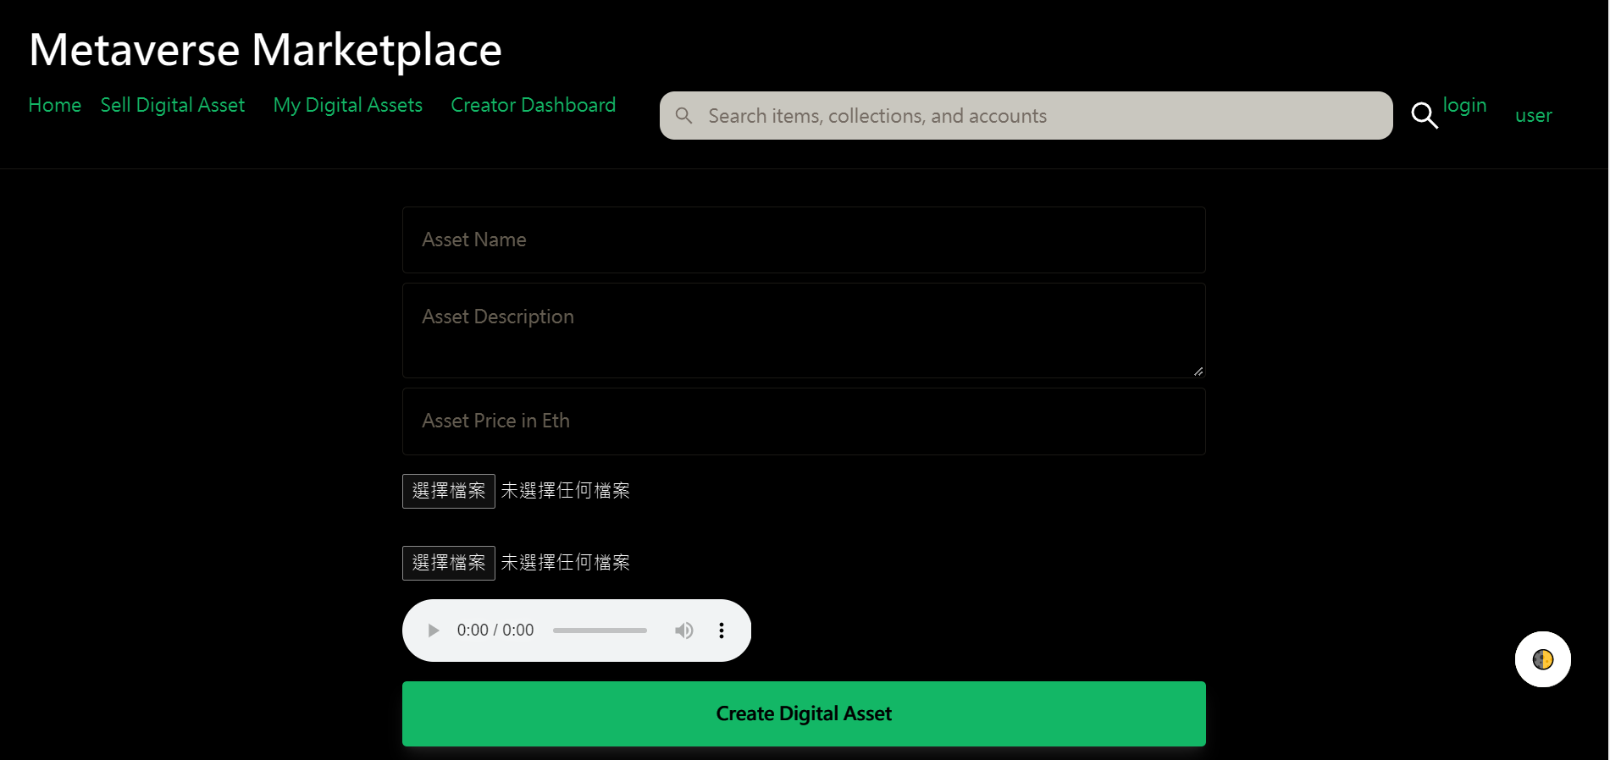
暗黑模式

Slide 30

利用深度學習生成藝術創作檔案

Slide 31
展示

Slide 32

未來展望

Slide 33
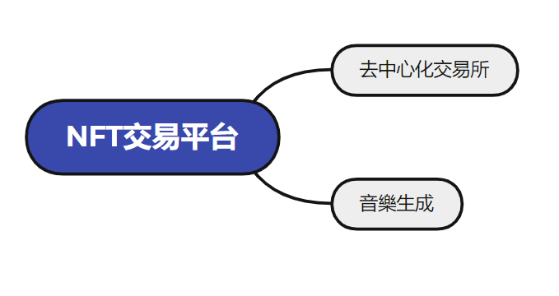
DECENTRALIZED EXCHANGE (DEX)去中心化交易所
多一個功能

Slide 34
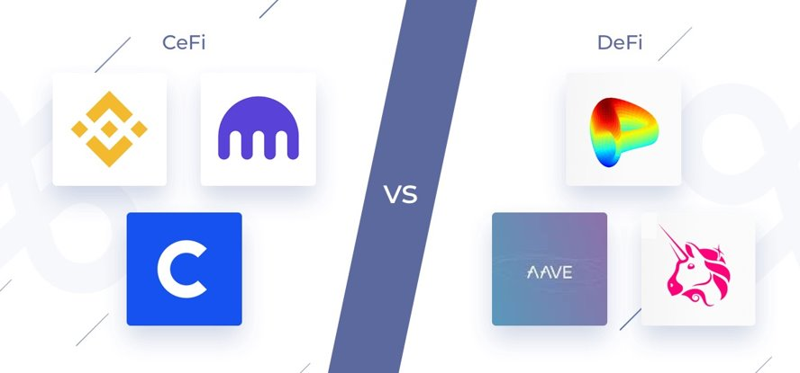
Decentralized Finance（去中心化金融）

Slide 35
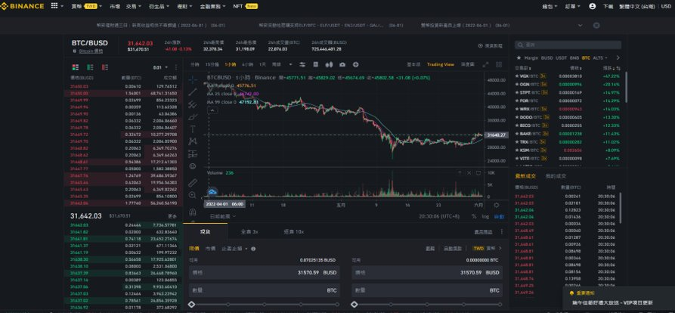
幣安交易所(中心化交易所)

Slide 36
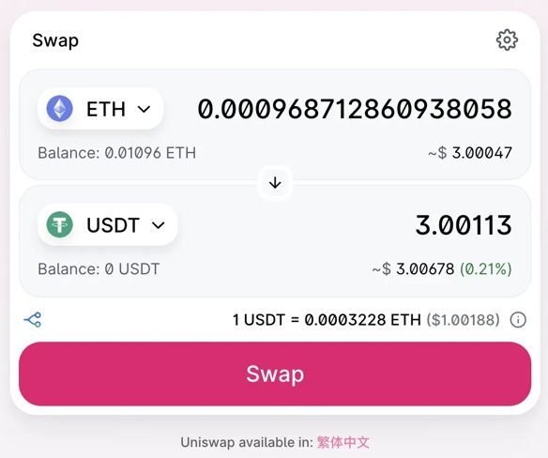
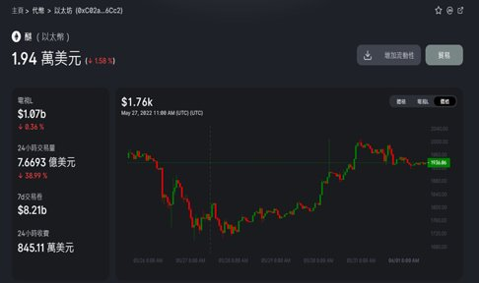
uniswap (去中心化交易所)

Slide 37
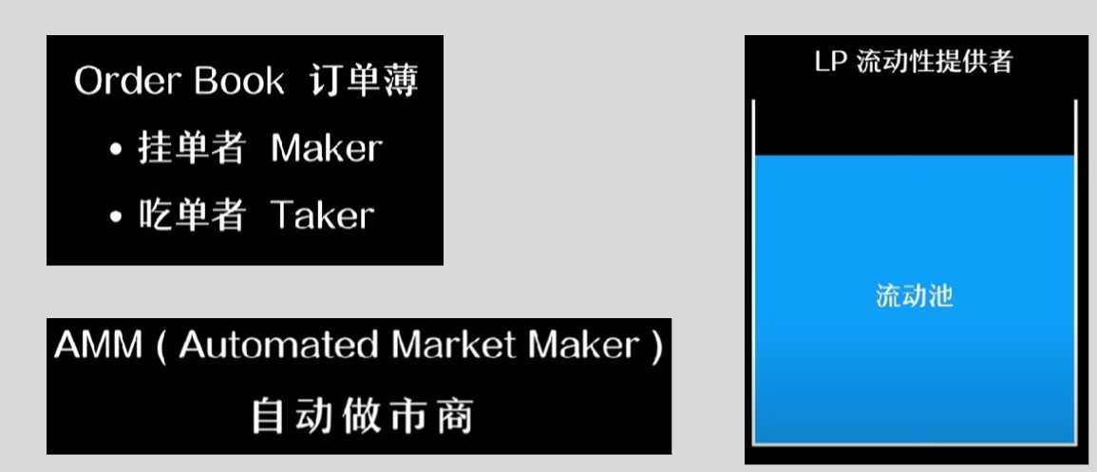
傳統交易所做市行為 VS 去中心化交易所做市行為

Slide 38

系統架構流程

Slide 39
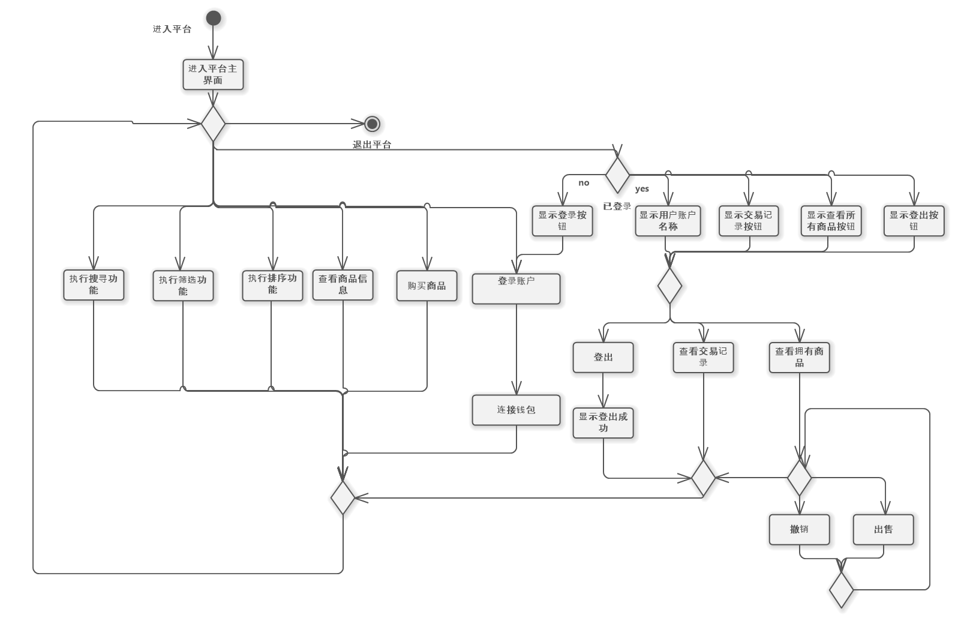
系統架構流程

Slide 40
使用案例圖

Slide 41
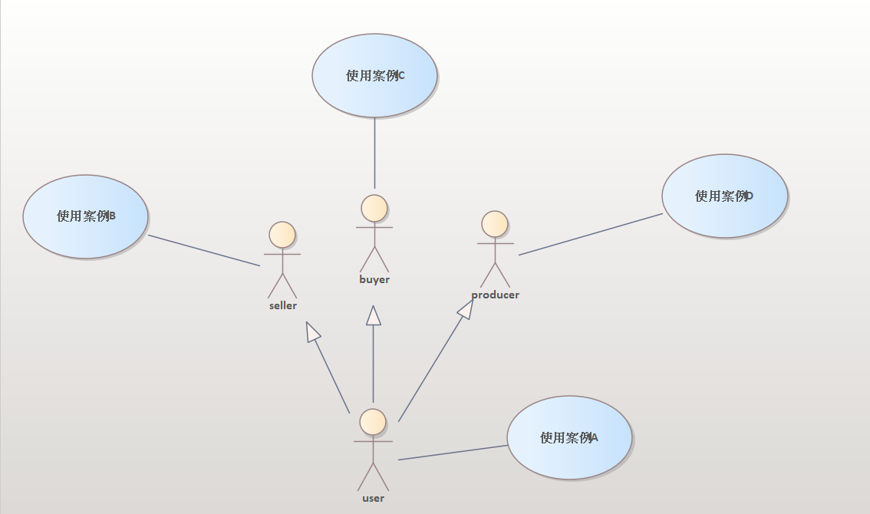
使用案例圖-一般性

Slide 42
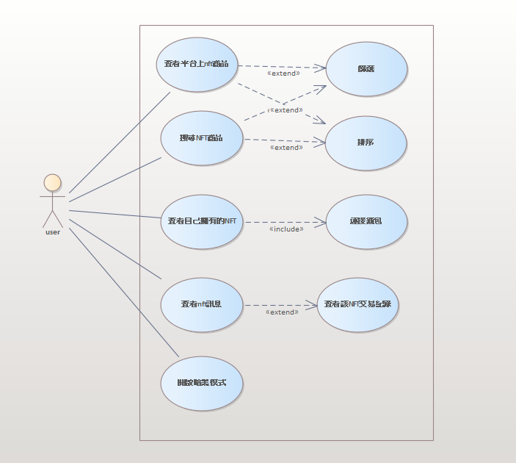
使用者user (使用案例A)

Slide 43
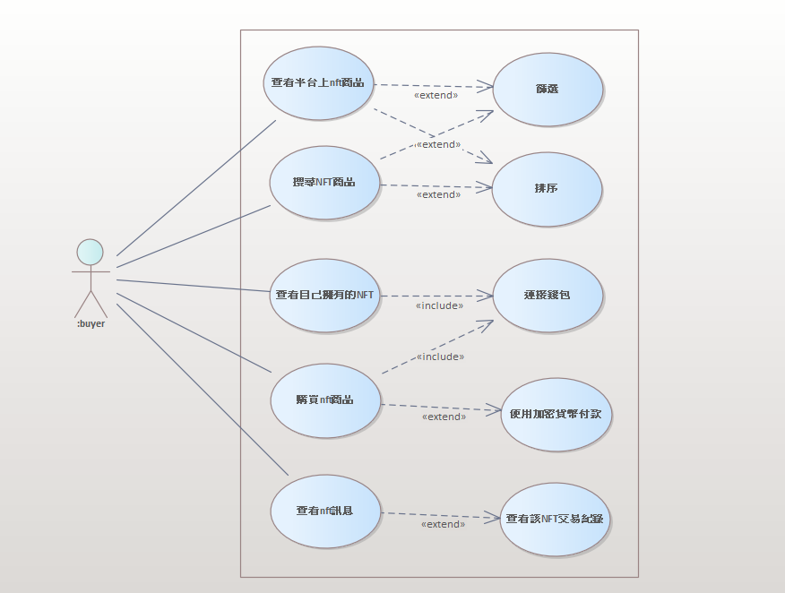
購買者buyer (使用案例B)

Slide 44
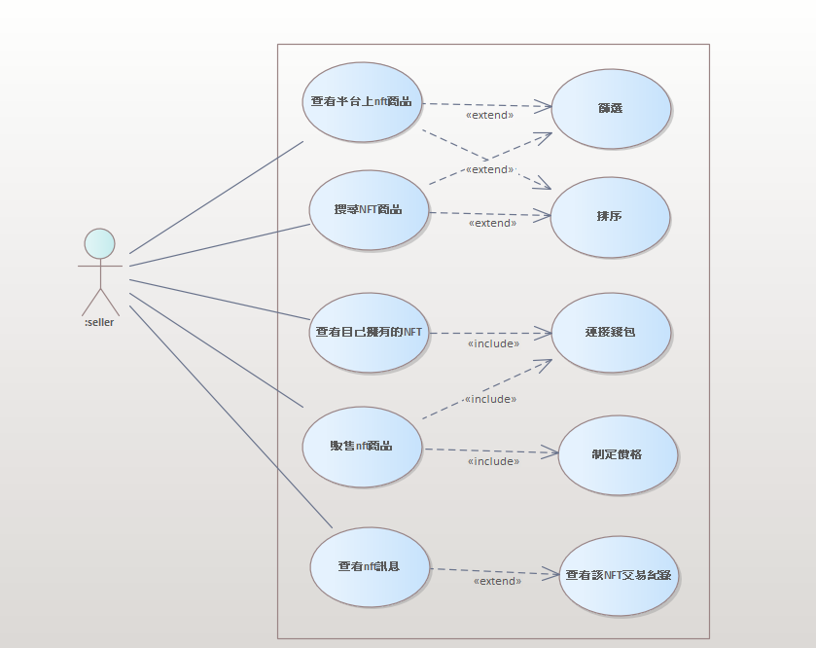
販賣者seller (使用案例C)

Slide 45
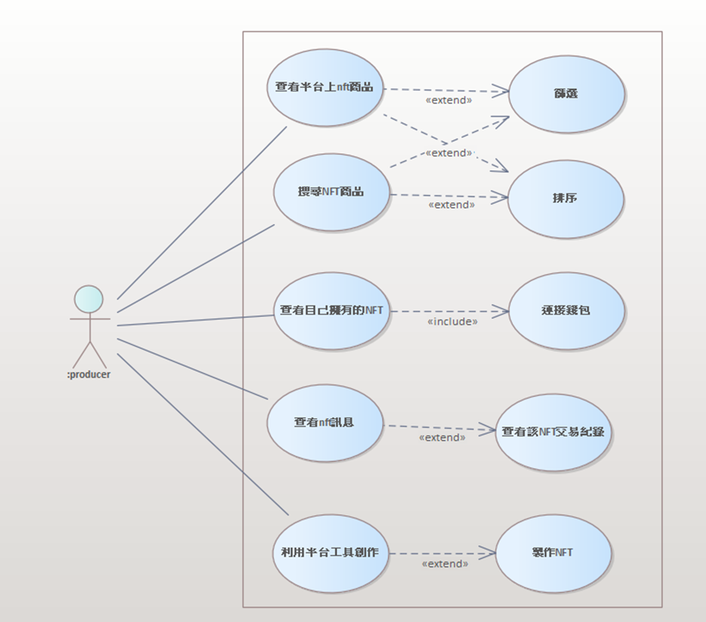
創作者producer (使用案例D)

Slide 46

感謝您

